Slide 1





(Tiết 3 – trang 112)

Slide 2


Slide 3


Slide 4


Slide 5
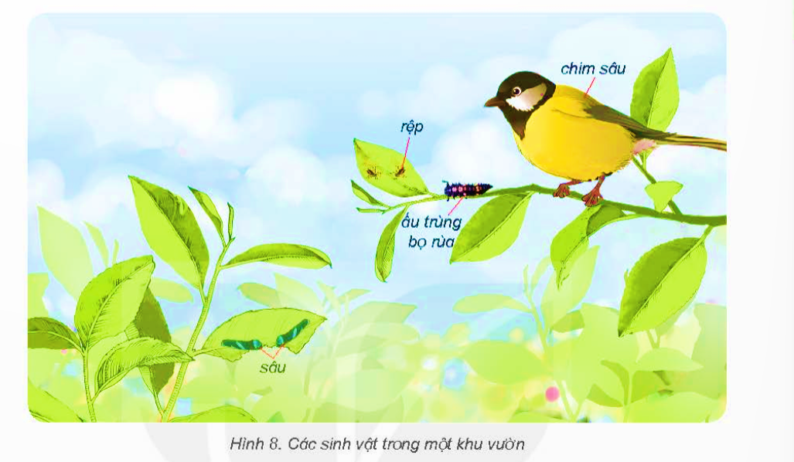
3. Một nhóm học sinh quan sát khu vườn và phát hiện được một số sinh vật. (Hình 8)
Hãy vẽ các chuỗi thức ăn giữa các sinh vật trong khu vườn.

Slide 6
Lá cây
Con sâu
Chim sâu
Lá cây
Con rệp
Chim sâu
Ấu trùng
bọ rùa
Lá cây
Con rệp
Chim sâu

Slide 7
4. Hãy quan sát xung quanh nơi ở hoặc trường học của em, ghi chép những sinh vật sống trong các khu vực đó.
Vẽ sơ đồ chuỗi thức ăn giữa các sinh vật mà em quan sát được và chia sẻ.

Slide 8


Slide 9
Thóc
Chuột
Mèo
Cỏ
Châu chấu
Ếch
Rắn
Cà rốt
Thỏ
Cáo
Bèo, rong
Cá
Vịt

Slide 10

Các sinh vật trong tự nhiên có mối liên hệ với nhau về thức ăn, sinh vật này là thức ăn của sinh vật khác, mối liên hệ đó nối tiếp nhau tạo thành chuỗi thức ăn.
Các chuỗi thức ăn được thể hiện bằng sơ đồ với các mũi tên, sinh vật đứng trước là thức ăn của sinh vật đứng sau mũi tên.

Slide 11


Slide 12
TRÒ CHƠI
AI NHANH – AI THẮNG
Luật chơi: Chia lớp thành 2 đội chơi, mỗi đội cử 3 thành viên lên tham gia trò chơi. Trong thời gian 3 phút đội nào tạo ra được nhiều chuỗi thức ăn đúng đội đó sẽ giành chiến thắng!

Slide 13


